Slide 1
Лекция №7 Дифференциальная диагностика диссеминированного туберкулеза легких Дисциплина: «Фтизиатрия» Специальность: 31.05.01.- лечебное дело
ФГБОУ ВО «Красноярский государственный медицинский университет им. проф. В. Ф. Войно-Ясенецкого»
Лектор: Омельчук Данил Евгеньевич
Зав. кафедрой туберкулеза курсом ПО КрасГМУ
Доцент, кандидат медицинских наук
Заслуженный врач РФ

Slide 2
Цель:
Приобретение знаний по дифференциальной диагностике диссеминированного туберкулеза легких

Slide 3
План лекции:
Понятие о диссеминированных заболеваниях легких, их классификация.
Принципы и методы диагностики легочных диссеминаций
Значение данных анамнеза заболевания, эпиданамнеза, жалоб, физикальных данных, лабораторных, рентгенологических и туберкулинодиагностики в проведении дифференциальной диагностики ДТЛ с легочными диссеминациями нетуберкулезной этиологии
Дифференциальная диагностика ДТЛ с очаговой пневмонией
Дифференциальная диагностика ДТЛ с другими гранулематозами (саркоидоз II-III, пневмокониозы)
Дифференциальная диагностика ДТЛ с альвеолитами (аллергический экзогенный, токсический, ИФА)
Дифференциальная диагностика ДТЛ легких с карциноматозом
3

Slide 4
Задачи:
1. Ознакомить с классификацией диссеминированных заболеваний легких и охарактеризовать наиболее часто встречающиеся из них
2. Разобрать принципы и основные методы диагностики легочных диссеминаций
3. Рассмотреть дифференциальную диагностику ДТЛ с наиболее часто встречающимися легочными диссеминациями
4. Акцентировать внимание студентов на трудности дифференциальной диагностики легочных диссеминаций и необходимости применения всех методов обследования больным с данной патологией
4

Slide 5
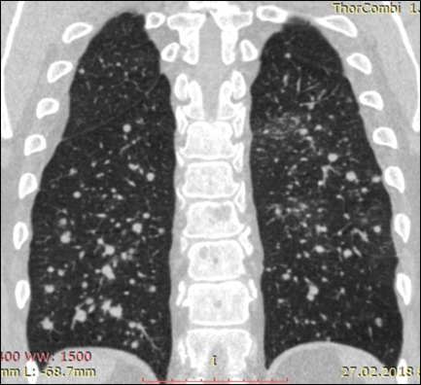
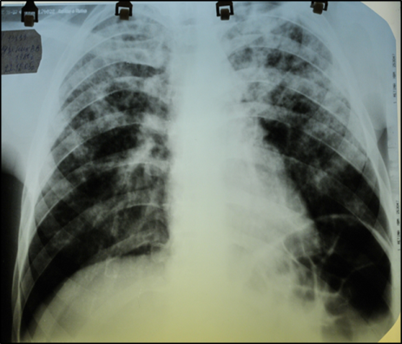
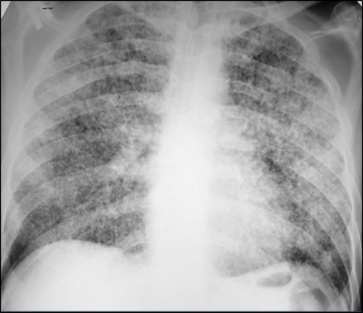
ДИССЕМИНИРОВАННЫЕ ЗАБОЛЕВАНИЯ ЛЕГКИХ ИЛИ СИНДРОМОМ ДИССЕМИНИРОВАННОГО ПОРАЖЕНИЯ ЛЕГКИХ
Объединяет группу болезней общим клиническим признаком для которых является нарастающая одышка и наличие рентгенологического синдрома легочной диссеминации, проявляющегося изменениями в обеих легких узелкового (очагового), сетчатого или смешанного характера, занимающих все легочные поля или большую их часть

Slide 6
ДИССЕМИНИРОВАННЫЕ ЗАБОЛЕВАНИЯ ЛЕГКИХ ИЛИ СИНДРОМОМ ДИССЕМИНИРОВАННОГО ПОРАЖЕНИЯ ЛЕГКИХ
Более 20 этиологических групп заболеваний
Свыше 150 различных заболеваний
Срок от обращения за медицинской помощью до установки диагноза колеблется от нескольких МЕСЯЦЕВ до НЕСКОЛЬКИХ ЛЕТ !!!
Частота диагностических ошибок достигает 50 и более процентов !!!

Slide 7
КЛАССИФИКАЦИЯ ДИССЕМИНИРОВАННЫХ ЗАБОЛЕВАНИЙ ЛЕГКИХ
АЛЬВЕОЛИТЫ
1.1.Идиопатический фиброзирующий альвеолит
1.2.Экзогенный аллергический альвеолит
1.3.Токсический фиброзирующий альвеолит
2. ГРАНУЛЕМАТОЗЫ
2.1.Саркоидоз легких
2.2.Гематогенно диссеминированный туберкулез легких
2.3.Гистиоцитоз Х
2.4.Пневмокониозы (силикоз, силикатозы, бериллиоз и др.)
2.5.Пневмомикозы (актиномикоз, кандидоз, криптококкоз легких и др.)
3. ДИССЕМИНАЦИИ ОПУХОЛЕВОЙ ПРИРОДЫ
3.1.Бронхиолоальвеолярный рак
3.2.Карциноматоз легких
3.3.Раковый лимфангит

Slide 8
КЛАССИФИКАЦИЯ ДИССЕМИНИРОВАННЫХ ЗАБОЛЕВАНИЙ ЛЕГКИХ (продолжение)
4. РЕДКИЕ ФОРМЫ ДИССЕМИНИРОВАННЫХ ПРОЦЕССОВ В ЛЕГКИХ
4.1.Идиопатический гемосидероз легких
4.2.Синдром Гудпасчера
4.3.Альвеолярный протеиноз
4.4.Лейомиоматоз легких
5. ИНТЕРСТИЦИАЛЬНЫЕ ФИБРОЗЫ ЛЕГКИХ ПРИ ПОРАЖЕНИЯХ ДРУГИХ ОРГАНОВ И СИСТЕМ:
5.1.Васкулиты или / и интерстициальные пневмониты при диффузных болезнях соединительной ткани: (ревматизм, ревматоидный артрит, системная красная волчанка, узелковый периартериит, в том числе гранулематоз Вегнера и синдром Черджа-Строс, системная склеродермия, дерматомиозит)
5.2.Кардиогенный пневмосклероз при недостаточности кровообращения.
5.3.Интерстициальный фиброз при хроническом активном гепатите.
5.4.Интерстициальный фиброз при лучевых поражениях.
5.5.Интерстициальный фиброз как исход «шокового легкого».

Slide 9
АЛГОРИТМЫ ДИАГНОСТИКИ ТУБЕРКУЛЕЗА ОРГАНОВ ДЫХАНИЯ В МЕДИЦИНСКИХ ОРГАНИЗАЦИЯХ МУНИЦИПАЛЬНОГО УРОВНЯ (I этап).
ОБЯЗАТЕЛЬНЫМИ ИССЛЕДОВАНИЯМИ ПРИ ПОДОЗРЕНИИ НА ТУБЕРКУЛЕЗ ЯВЛЯЮТСЯ:
1. Исследование мокроты методами световой микроскопии на наличие кислотоустойчивых микроорганизмов с окраской по ЦН или микроскопии с окраской люминесцентными красителями (трекратно).
2. Обзорная рентгенография органов грудной клетки в 2-х проэкциях.
3. Диагностическая проба с аллергеном туберкулезным рекомбинантным в стандартном разведении (ДИАСКИНТЕСТ).
+
4. Молекулярно-генетическое исследование на наличие маркеров ДНК МБТ.
+
5. Мультиспиральная компьютерная томография.

Slide 10
АЛГОРИТМЫ ДИАГНОСТИКИ ТУБЕРКУЛЕЗА ОРГАНОВ ДЫХАНИЯ ФТИЗИОПУЛЬМОНОЛОГИЧЕСКОЕ ОТДЕЛЕНИЕ (II этап).
ОБЯЗАТЕЛЬНЫМИ ИССЛЕДОВАНИЯМИ ПРИ ПОДОЗРЕНИИ НА ТУБЕРКУЛЕЗ ЯВЛЯЮТСЯ:
Микробиологическое исследование: (двух образцов)
люминесцентная микроскопия
молекулярно-генетические методы
культуральные методы (посев на жидкие и плотные питательные среды.)
2. Иммунологические пробы (ДИАСКИНТЕСТ).
3. Исследование промывных вод бронхов.
4. Бронхоскопия с культуральным и цитологическим исследованием.
+
МЕТОДЫ ГИСТОЛОГИЧЕСКОЙ ВЕРИФИКАЦИИ ДИАГНОЗА

Slide 11
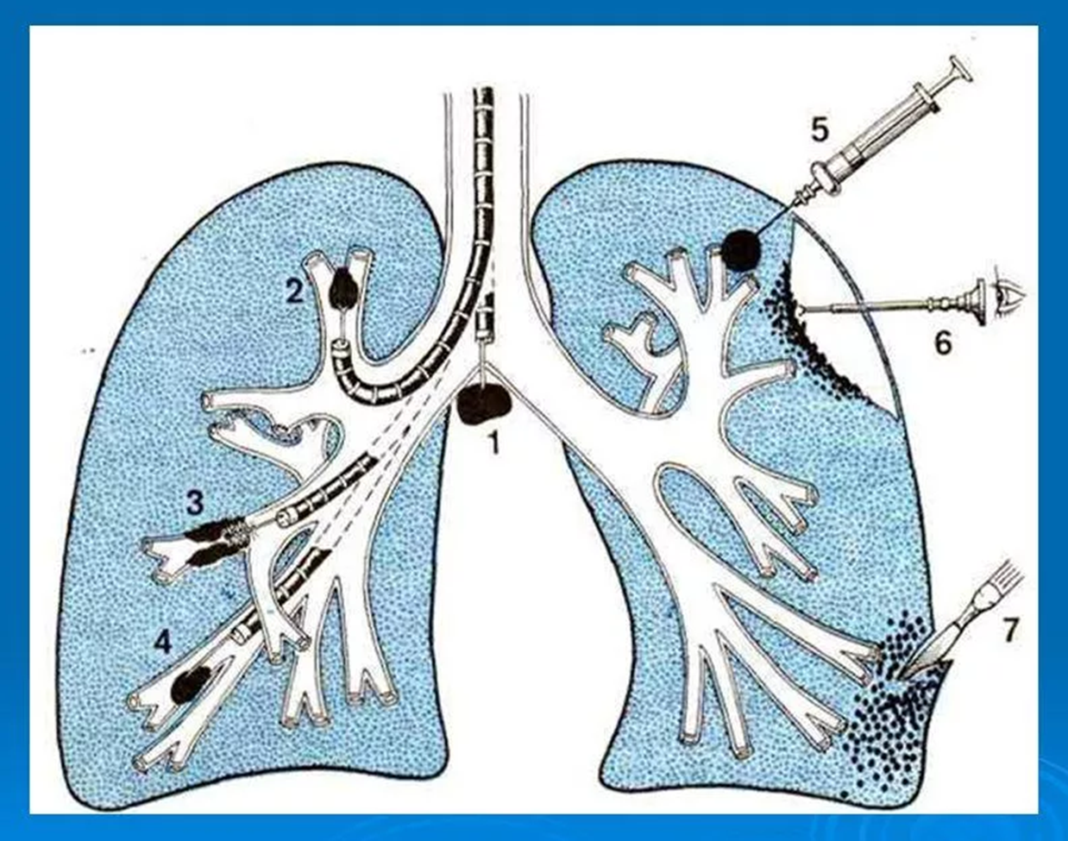
МЕТОДЫ ГИСТОЛОГИЧЕСКОЙ ВЕРИФИКАЦИИ ДИАГНОЗА
А. Бронхоскопия с биопсией.
( чрезбронхиальная биопсия легкого и лимфоузлов; щипцовая биопсия; щеточная биопсия; игловая биопсия)
Б. Трансторакальная биопсия легкого.
В. Медиастиноскопия.
Г. Торакоскопия с биопсией легкого.
Д. Диагностическая торакотомия (открытая биопсия легкого).
Е. Биопсия периферических лимфоузлов.

Slide 12
Структура смертности от СПИДа в Красноярском крае (всего смертей от СПИДа 1899)

Slide 13
СКРИНИНГ НА ТУБЕРКУЛЕЗ У БОЛЬНЫХ ВИЧ
РАННИЕ СТАДИИ ВИЧ (СД4 БОЛЕЕ 350 КЛ)
1. ФЛЮОРОГРАФИЧЕСКОЕ ОБСЛЕДОВАНИЕ
2 раза в год
2. ИММУНОДИАГНОСТИКА
2 раза в год

Slide 14
СКРИНИНГ НА ТУБЕРКУЛЕЗ У БОЛЬНЫХ ВИЧ
ПОЗДНИЕ СТАДИИ ВИЧ (СД4 МЕНЕЕ 350 КЛ)
Реакция Манту и ДИАСКИНТЕСТ на поздних стадиях ВИЧ-инфекции
ЛОЖНООТРИЦАТЕЛЬНЫ
На обзорной рентгенограмме грудной клетки или флюорограмме изменения часто
ОТСУТСТВУЮТ

Slide 15
СКРИНИНГ НА ТУБЕРКУЛЕЗ У БОЛЬНЫХ ВИЧ
ПОЗДНИЕ СТАДИИ ВИЧ (СД4 МЕНЕЕ 350 КЛ)
СКРИНИНГ 4 КЛИНИЧЕСКИХ СИМПТОМОВ
Быстро нарастающая адинамия
Повышение температуры
Снижение веса
Ночные поты
Кашель
При наличии любого из этих симптомов – обязательное исключение туберкулеза

Slide 16
ОБСЛЕДОВАНИЕ
Использовать широкий спектр методов
Приоритет за быстрыми методами
Исключить «рутину» и «так положено»
ЦЕЛЕСООБРАЗНО | НЕЦЕЛЕСООБРАЗНО
КТ, обзорная рентгенография | Пленочная ФЛГ
Бактериология | Р. Манту, Диаскинтест
ПЦР | Серологические методики
Новый метод лабораторной диагностики туберкулеза у ВИЧ-инфицированных пациентов, основанный на выявлении липоарабиноманнана клеточной стенки MБТ в моче - липоарабиноманнановый тест или ЛАМ-тест

Slide 17
СКРИНИНГ НА ТУБЕРКУЛЕЗ У БОЛЬНЫХ ВИЧ
ПОЗДНИЕ СТАДИИ ВИЧ (СД4 МЕНЕЕ 350 КЛ)
Проведение скрининга ВНЕ учреждений противотуберкулезной службы:
Центр СПИДа
инфекционный стационар/поликлиника
Перевод/направление в учреждения противотуберкулезной службы больных ВИЧ с подозрением на туберкулез недопустимо!

Slide 18
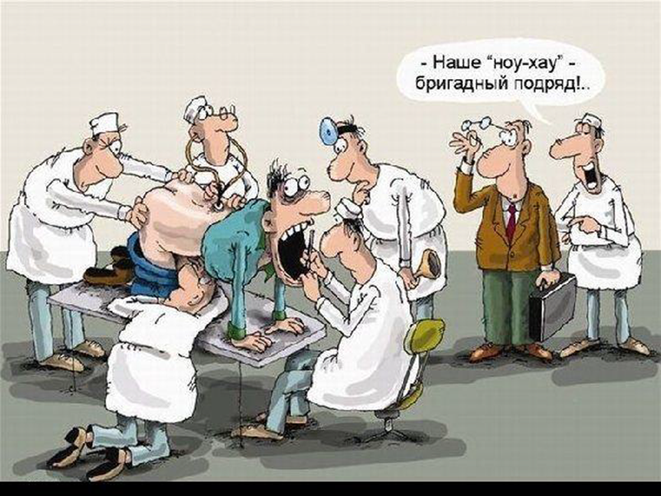
СКРИНИНГ НА ТУБЕРКУЛЕЗ У БОЛЬНЫХ ВИЧ
ПОЗДНИЕ СТАДИИ ВИЧ (СД4 МЕНЕЕ 350 КЛ)
Основное правило, которое касается почти всех вторичных заболеваний, включая туберкулез, неизменно: чем тяжелее иммунодефицит, тем раньше следует начинать интенсивно обследовать больного, включая инвазивные методы диагностики.
Не следует воздерживаться от обследования только потому, что некоторые процедуры могут быть неприятными для больного.
Кристиан Хоффман, 2009 г.

Slide 19
ДИФФЕРЕНЦИАЛЬНАЯ ДИАГНОСТИКА
МИЛИАРНОГО ТУБЕРКУЛЕЗА И БРЮШНОГО ТИФА
Симптом | Брюшной тиф | Милиарный туберкулез
Начало | постепенное | острое (озноб, рвота)
Температура | постоянная | неправильная
Пульс | брадикардия | тахикардия
Кровь | лимфоцитоз | лимфопения
Бронхит | сильно выражен | слабо выражен
Одышка | отсутствует | сильно выражена
Цианоз | отсутствует | сильно выражена
Рентгенкартина | нормальная | мелкоочаговая диссеминация
Поты | отсутствует | обильные

Slide 20
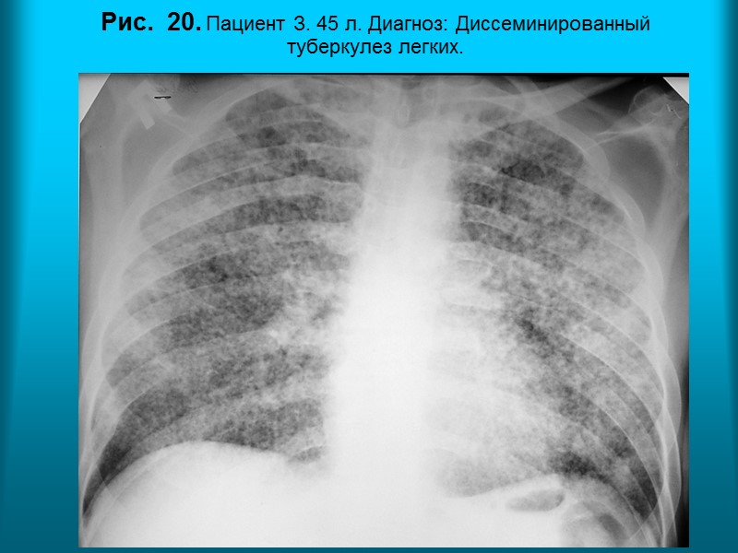
Рентгенологическая картина милиарного туберкулеза
1. Изменения на рентгенограмме появляются
на 10-14 день заболевания.
2. Процесс двусторонний, абсолютно симметричный
3. На фоне усиленного легочного рисунка на всем протяжении легких - множественные мономорфные очаговые тени 1-2 мм в диаметре, малой интенсивности, четко очерченные, не сливающиеся между собой

Slide 21
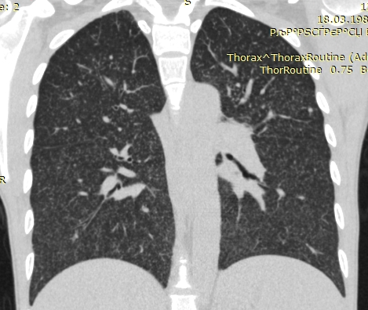
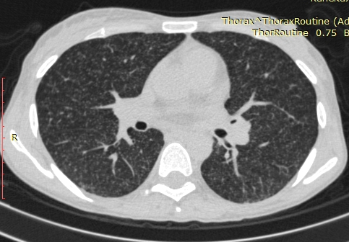
РЕНТГЕНОЛОГИЧЕСКАЯ КАРТИНА МИЛИАРНОГО ТУБЕРКУЛЕЗА
При компьютерной томографии изменения в легких выявляются уже на ранних стадиях заболевания.

Slide 22
СИМПТОМЫ ЗАБОЛЕВАНИЯ (пневмония)
Контакт с туберкулезными больными
В настоящее время, при сложившейся эпидемиологической ситуации по туберкулезу, факт контакта с туберкулезными больными большого диагностического значения не имеет.
Наличие продромального периода
Для бактериальных пневмоний наличие длительных продромальных симптомов обычно не характерно.
Кашель с большим количеством мокроты
Наличие обильного выделения мокроты не всегда говорит в пользу неспецифического заболевания.

Slide 23
СИМПТОМЫ ЗАБОЛЕВАНИЯ (пневмония)
Локализация процесса
При туберкулезе легких процесс чаще локализуется в 1-2-6 сегментах, для пневмоний более характерна нижнедолевая локализация.
Физикальные данные
Для пневмонии характерны выраженные аускультативные проявления (крепитация, влажные и сухие хрипы, бронхиальное дыхание).
При этом при специфических процессах аускультативные изменения далеко не соответствуют тем значительным рентгенологическим изменениям.
«Много видим мало слышим»

Slide 24
СИМПТОМЫ ЗАБОЛЕВАНИЯ (пневмония)
Туберкулезный «архив»
Наличие старых туберкулезных очагов говорит только о перенесенном заболевании, но не как об этиологии заболевания.
Лабораторные данные
При туберкулезных процессах тетрада выражена значительно слабее, чем при неспецифических процессах.
Тетраду составляют: температура тела, лейкоцитоз, сдвиг лейкоцитарной формулы влево и скорость оседания эритроцитов.
Лейкоцитоз 15 тыс. и выше наблюдается, как правило, при неспецифических заболеваниях, а при туберкулезе возможно только при казеозной пневмонии.

Slide 25
СИМПТОМЫ ЗАБОЛЕВАНИЯ (пневмония)
Бактериовыделение
Выявление микобактерий туберкулеза в мокроте больного во многих случаях помогает решить вопрос в пользу туберкулезного заболевания.
Вовлечение в воспалительный процесс старых туберкулезных очагов может привести к ложному бактериовыделению.
Однократное выявление ДНК МБТ не всегда является достоверным признаком туберкулеза (достоверно два анализа)
При микроскопическом исследовании мокроты с окраской
по Циллю-Нильсену выявляются не только микобактерии туберкулеза, но и все кислотоустойчивые бактерии, которые нередко определяются при неспецифических заболеваниях.

Slide 26
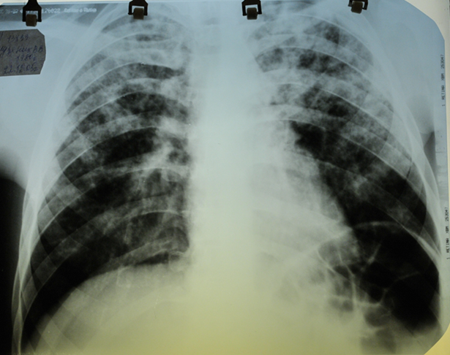
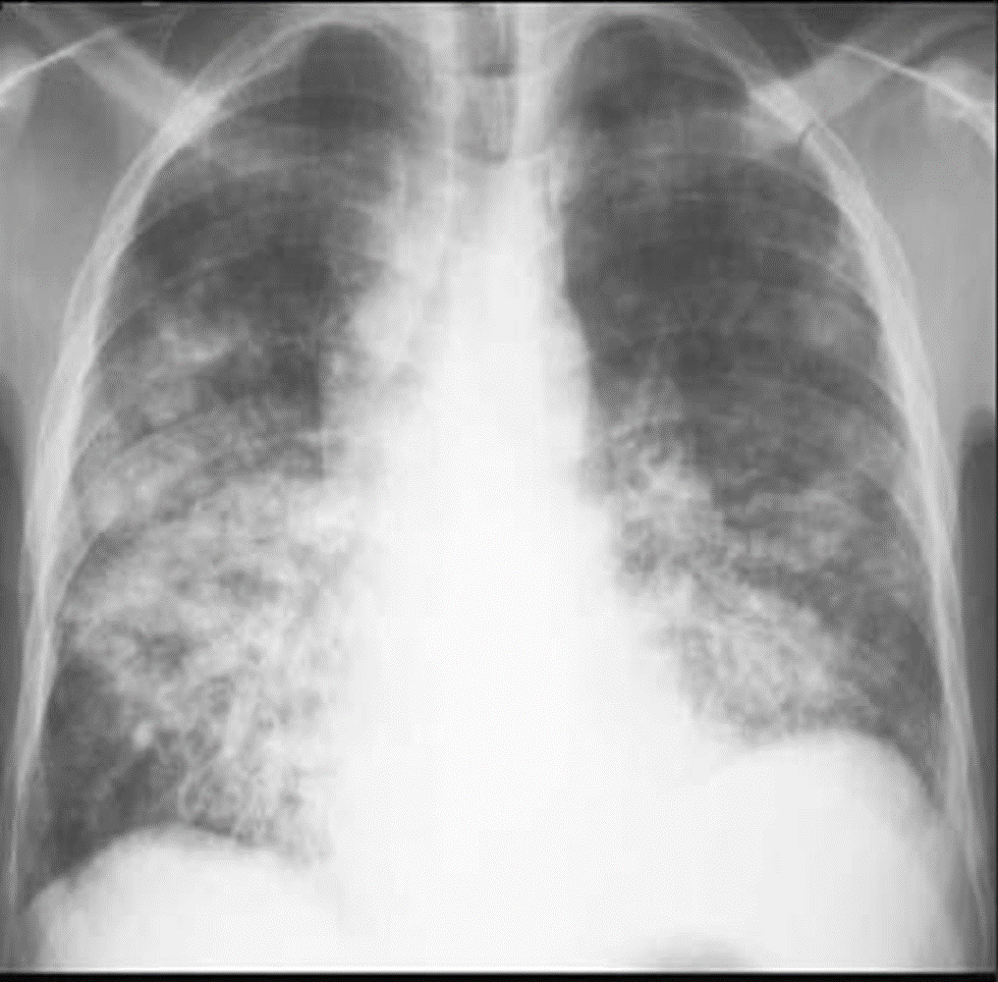
Диссеминированный туберкулез
Неспецифическая пневмония
В обоих легких множественные очаговые тени малой и средней интенсивности, расположенные в верхних и средних отделах легких
В обоих легких множественные очаговые тени малой и средней интенсивности, расположенные в нижних и средних отделах,
нечетко очерченные, корни расширены

Slide 27
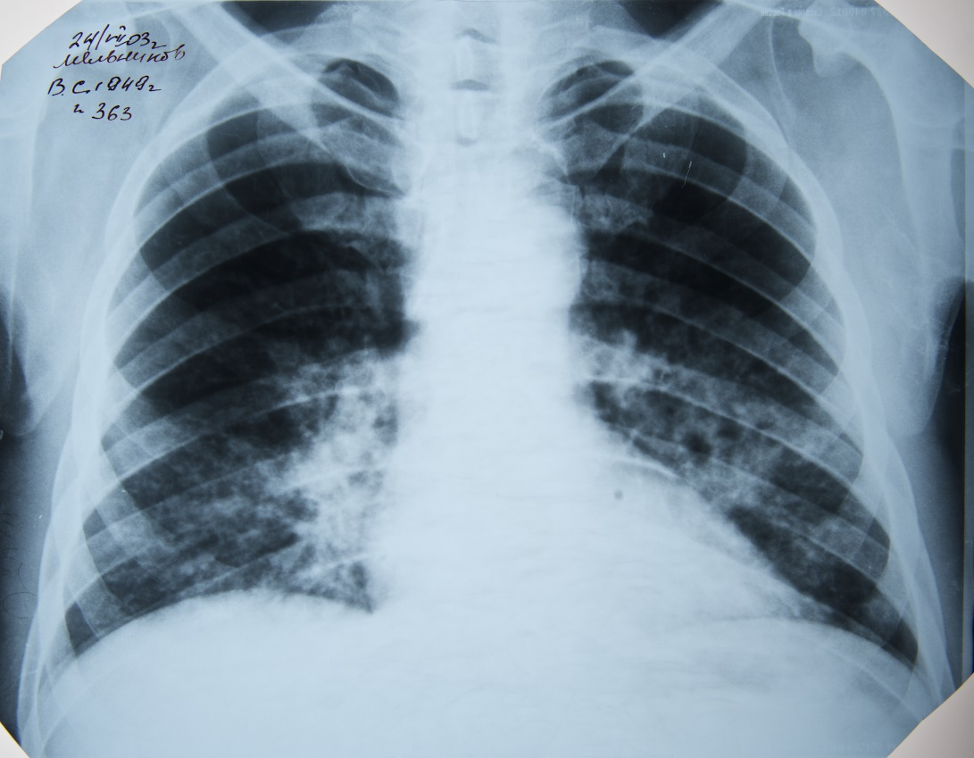
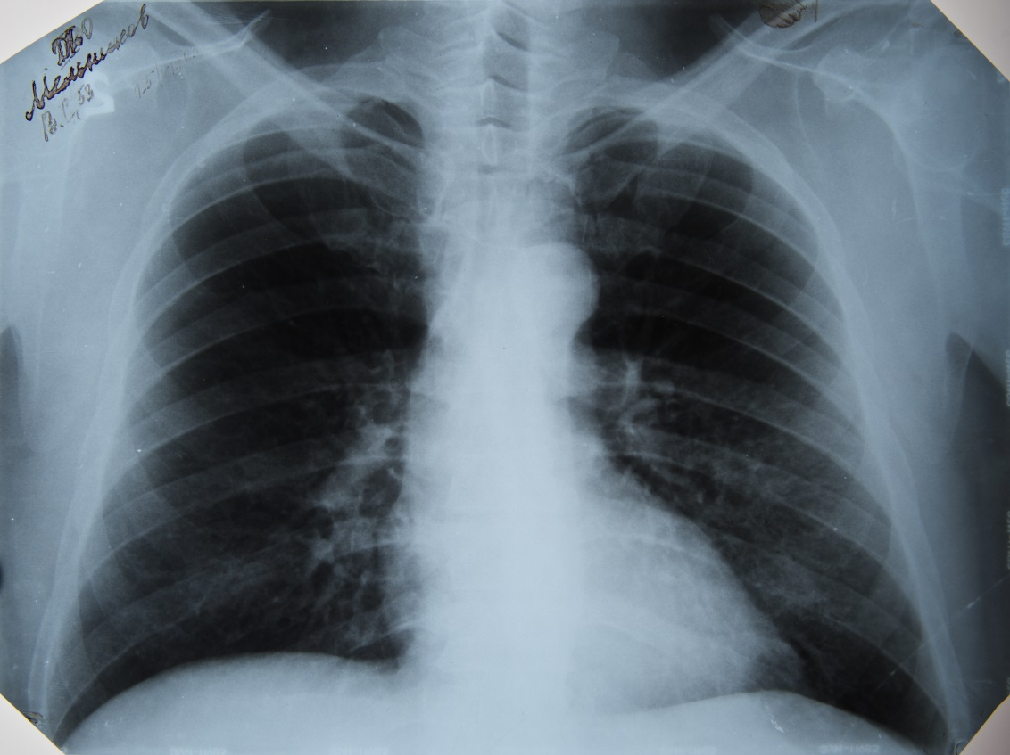
ОСНОВЫ ПРОБНОЙ ТЕРАПИИ
Достаточность рентгенобследования
Соответствие контрольного рентгенобследования предыдущему
Не назначать антибиотики действующие на микобактерии туберкулеза
Контрольное обследование проводить через 14 дней

Slide 28
Саркоидоз –
системное заболевание неизвестной этиологии, относящееся по своим морфологическим особенностям к группе гранулематозов.

Slide 29
ОСОБЕННОСТИ ГРАНУЛЕМЫ ПРИ САРКОИДОЗЕ
А. Отсутствие казеозного некроза
Б. Более мелкий размер и большее количество клеток Пирогова-Лангханса, чем при туберкулезе
В. Четкая очерченность, отсутствие склонности к слиянию

Slide 30
ОСНОВНЫЕ КЛИНИКО-РЕНТГЕНОЛОГИЧЕСКИЕ ФОРМЫ САРКОИДОЗА
1. Саркоидоз внутригрудных лимфатических узлов
2. Саркоидоз внутригрудных лимфатических узлов и легких
3. Саркоидоз легких
4. Саркоидоз органов дыхания, комбинированный с поражением (единичным) других органов
5. Генерализованный саркоидоз с поражением органов дыхания

Slide 31
Характер течения саркоидоза
Бессимптомное – 13%
Острое – 20-25%
Первично хроническое – 65-70%
Рецидивирующее – около 5 %

Slide 32
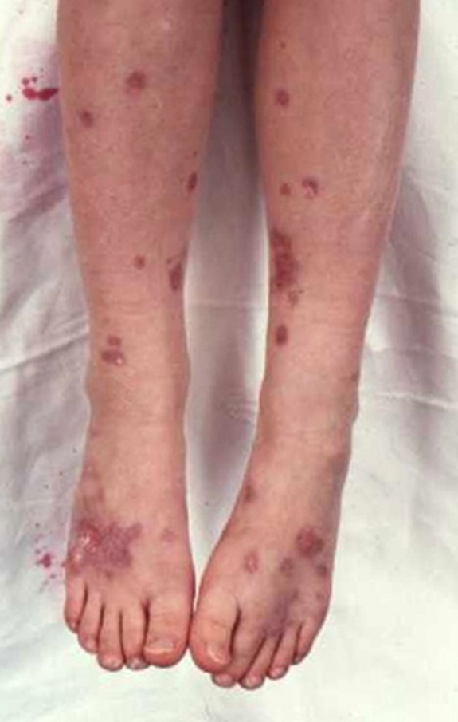
Клинически острая форма проявляется кратковременным повышением температуры тела, болях в суставах мигрирующего характера, у части больных возможно развитие узловой эритемы, которая чаще локализуется на голенях.
Сочетание лихорадки, артралгии и узловой эритемы носит название вариант Лефгрена.
Узловая эритема нередко является маркером дебюта заболевания, а также может отражать и начало обострения заболевания.
КЛИНИЧЕСКИЕ ПРОЯВЛЕНИЯ САРКОИДОЗА ПРИ ОСТРОМ НАЧАЛЕ :
ЛЕГОЧНЫЕ СИМПТОМЫ: кашель – 25%; одышка – 33%; боли в грудной клетке – 6%;
2. ВНЕЛЕГОЧНЫЕ СИМПТОМЫ: астенический синдром – 30%; лихорадка, различная по характеру – 30%;
артралгии/артриты – 25%; узловая эритема – 18%; гепатомегалия – 35%;
периферическая лимфоаденопатия – 6%; увеиты – 4%
3. ЛАБОРАТОРНЫЕ: гиперкальциемия; гиперкальциурия;
повышение АПФ (ангиотензинпревращающий фермент )
4. РЕАКЦИЯ НА ТУБЕРКУЛИН : отрицательная у 67% больных.

Slide 33
ПЕРВИЧНО-ХРОНИЧЕСКАЯ ФОРМА САРКОИДОЗА
(наблюдается у 65-70% больных )
Почти всегда начинается незаметно и чаще всего выявляется при рентгенологическом обследовании органов грудной клетки.
Жалобы отсутствуют, иногда пациенты отмечают некоторое недомогание, и лишь при прогрессировании заболевания может возникать одышка.

Slide 34
Рентгенологическая картина саркоидоза
САРКОИДОЗ ВГЛУ – увеличение ВГЛУ (средостения и корней), изменений в легочной ткани нет
САРКОИДОЗ ВГЛУ И ЛЕГКИХ – увеличение ВГЛУ, изменения в легочной ткани
САРКОИДОЗ ЛЕГКИХ – изменения в легочной ткани, без увеличения ВГЛУ
Рентгенологическая картина саркоидоза
на каждой своей стадии может напоминать ту или иную форму
гематогенно-диссеминированного туберкулеза

Slide 35
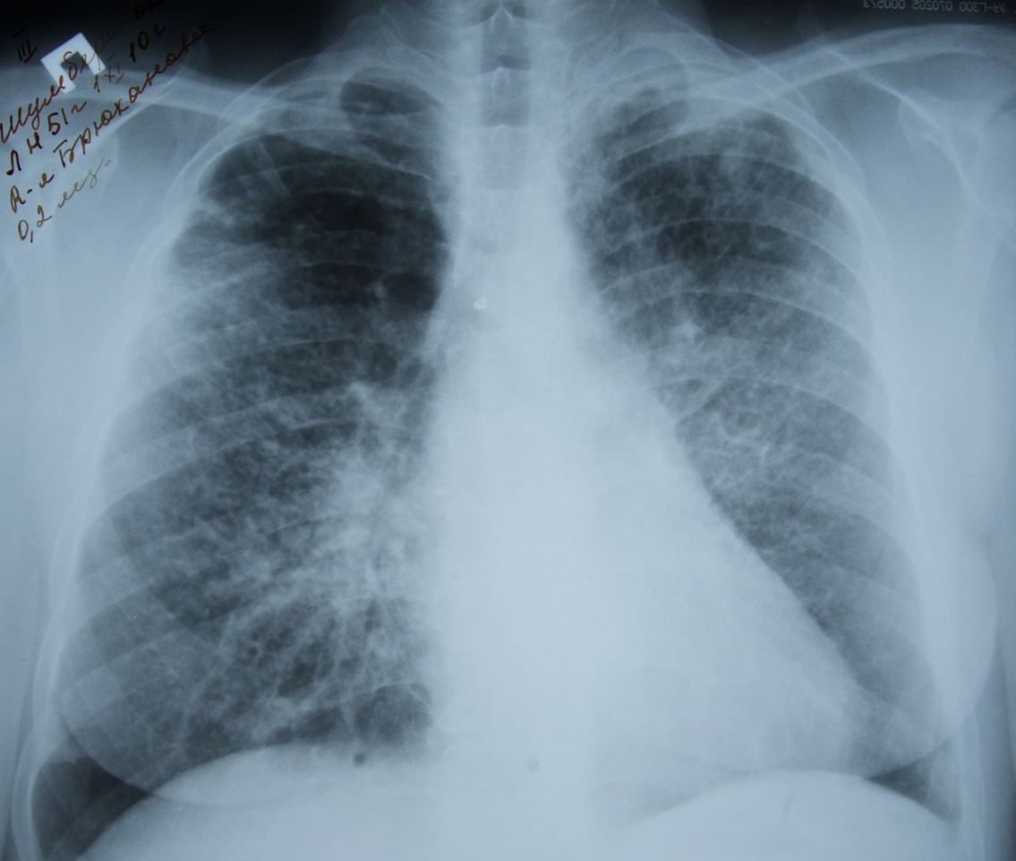
Саркоидоз легких
В отличие от туберкулеза очаговые тени при саркоидозе располагаются преимущественно в средних отделах легких
Вокруг очагов отсутствует зона перифокального воспаления и в то же время определяется массивное поражение лимфатических узлов средостения (симптом бабочки).

Slide 36
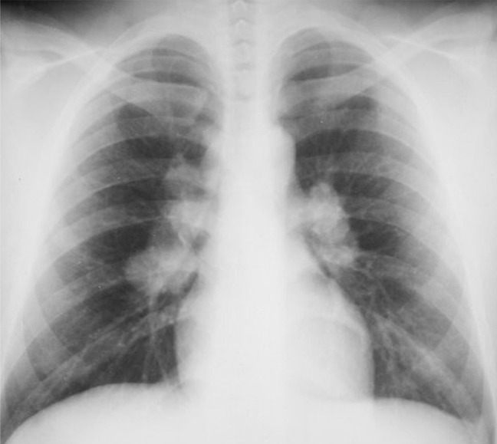
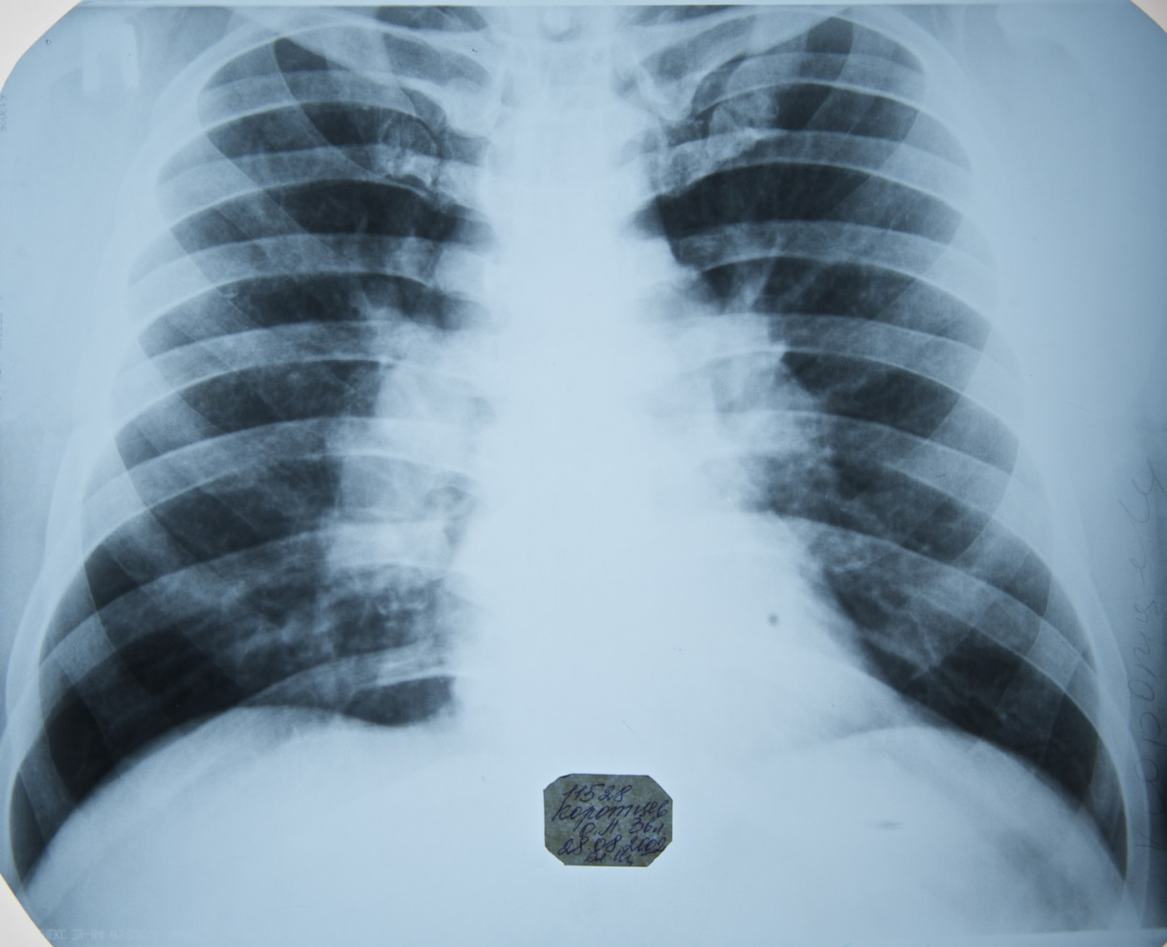
Саркоидоз внутригрудных лимфатических узлов

Slide 37
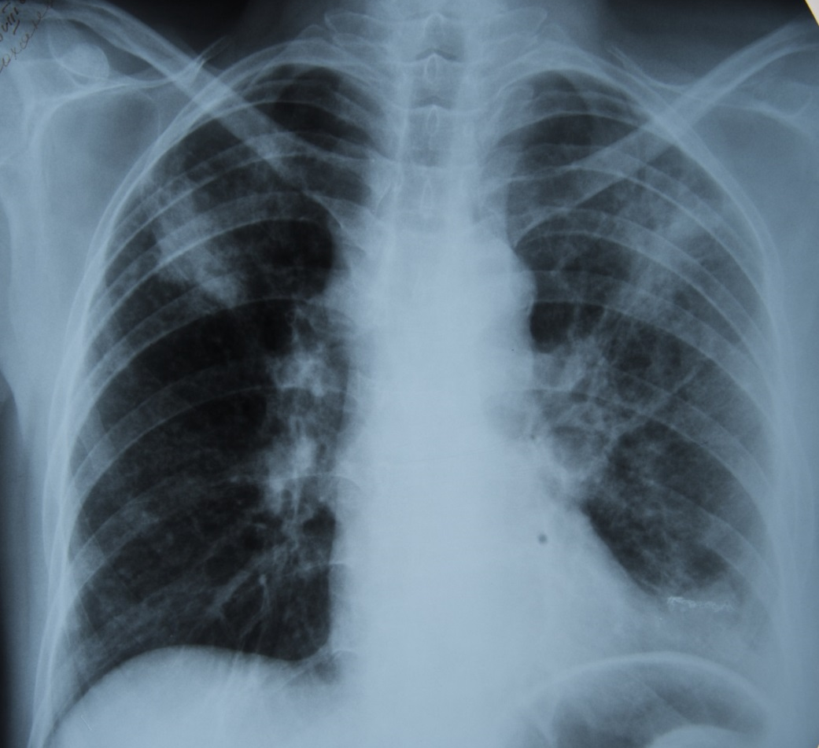
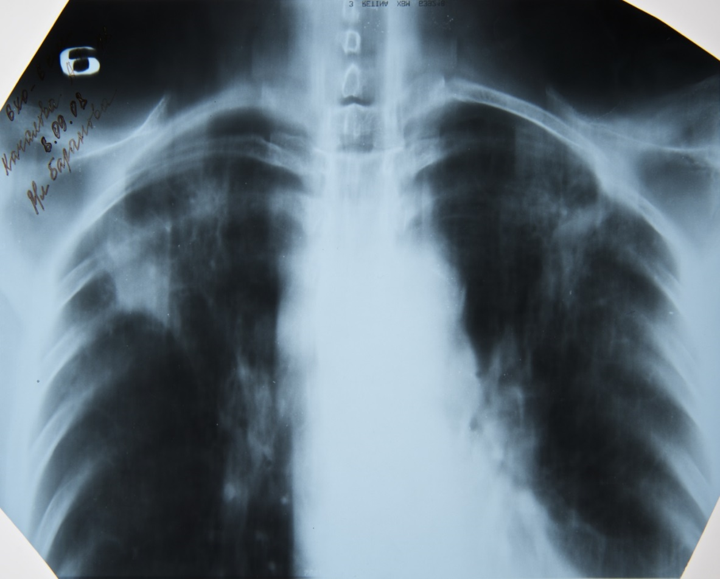
Саркоидоз внутригрудных лимфатических узлов и легких
Не смотря на длительное течение болезни, при саркоидозе редко образуются полости распада

Slide 38
ДЛЯ САРКОИДОЗА ХАРАКТЕРНО:
КЛИНИЧЕСКОЕ НЕСООТВЕТСТВИЕ
между относительно удовлетворительным состоянием больного и распространенностью патологического процесса во внутригрудных лимфатических узлах и в легочной ткани на рентгенограммах
При сомнениях диагноза необходима гистологическая верификация заболевания, которая достигается при помощи биопсий (бронхоскопия, медиастиноскопия, биопсия кожи) или диагностической торакотомии
Основной метод диагностики саркоидоза – гистологическая верификация.

Slide 39
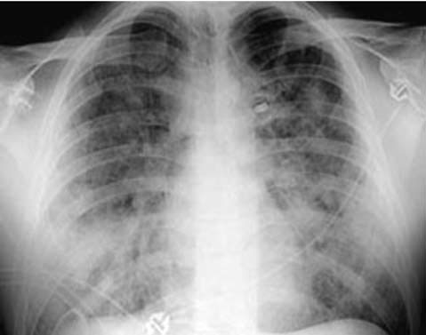
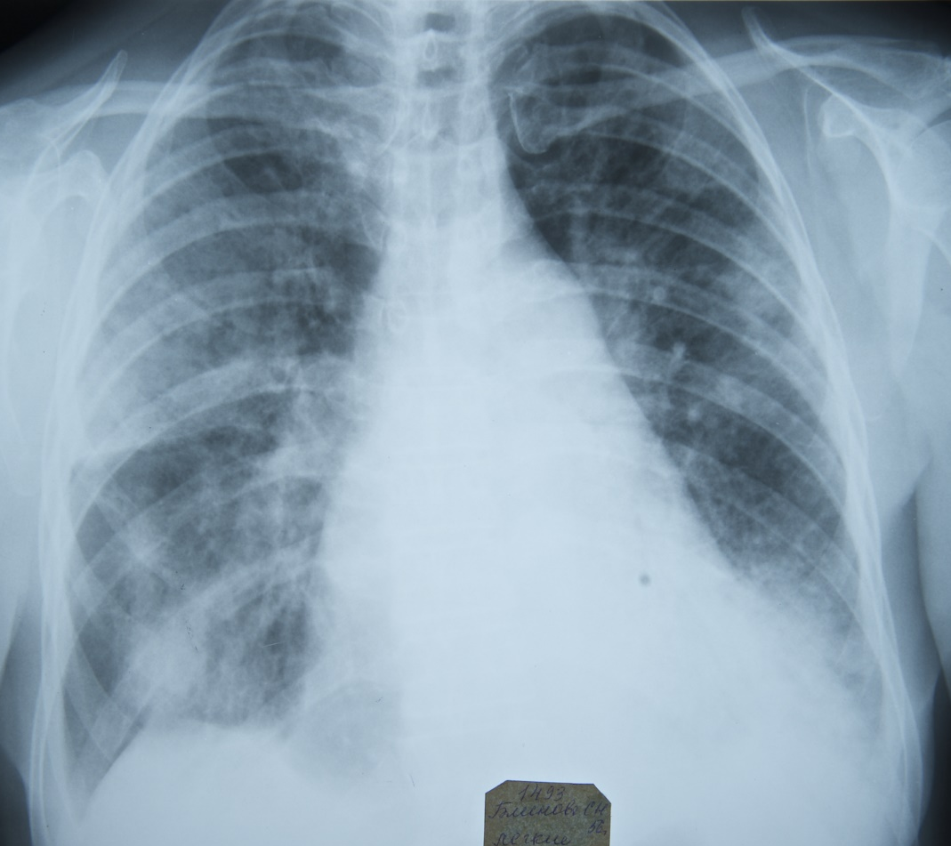
ЗАСТОЙНОЕ ЛЕГКОЕ

Slide 40
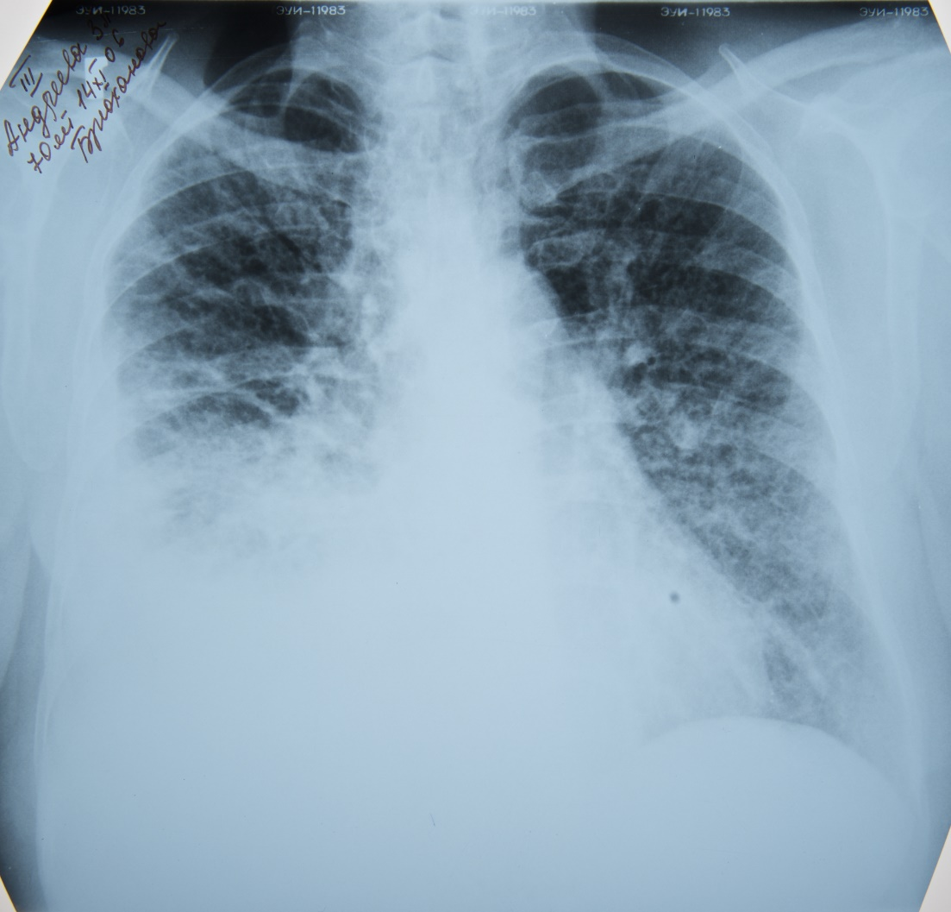
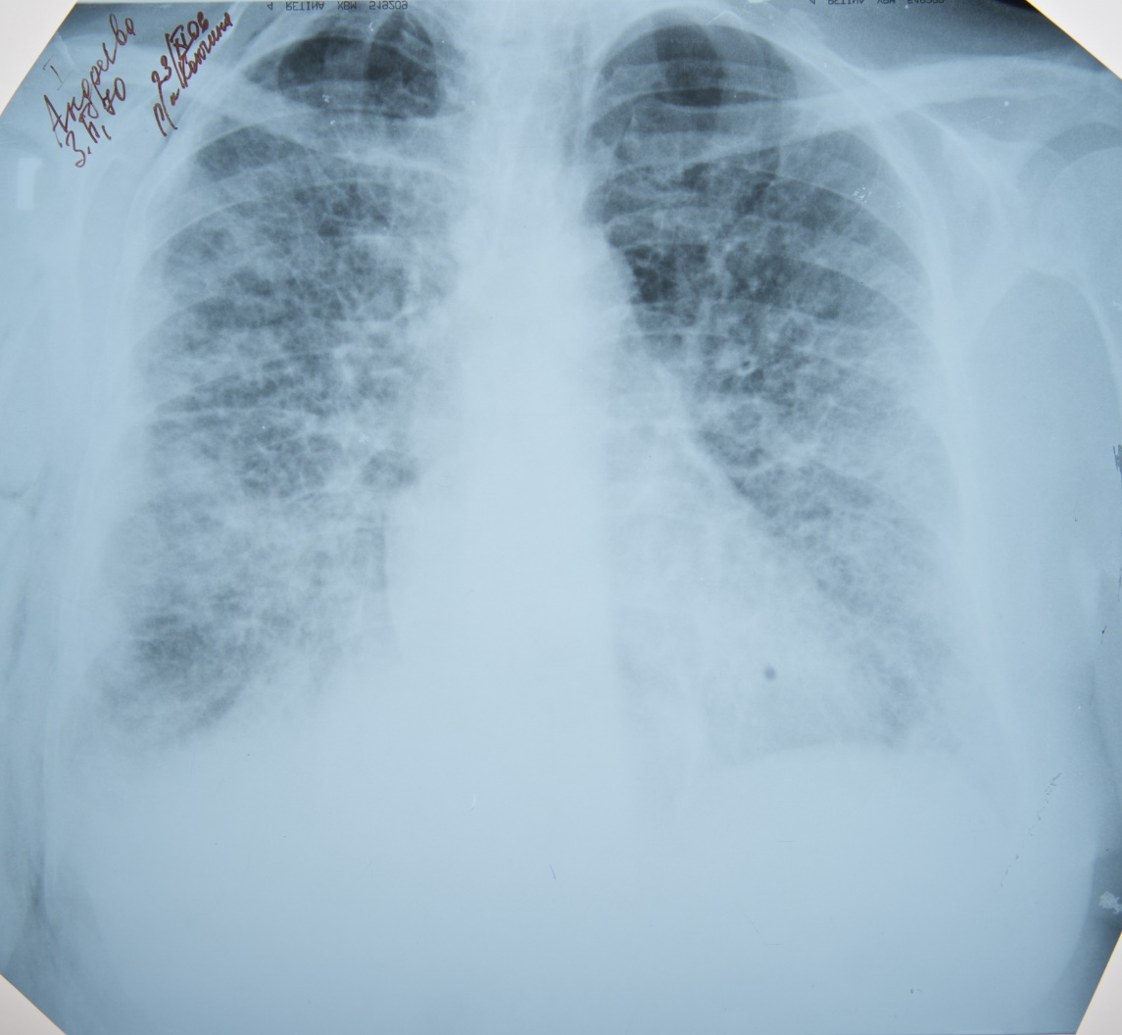
ЗАСТОЙНОЕ ЛЕГКОЕ

Slide 41
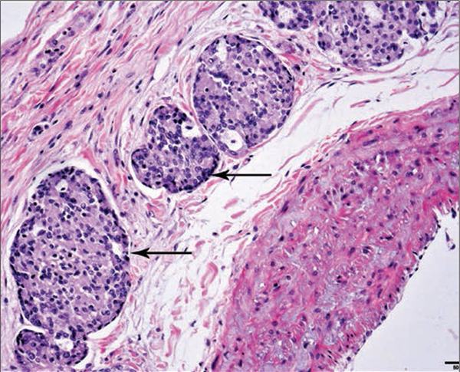
КАРЦИНОМАТОЗ –
метастазы опухолей различной
локализации в легкие
Наиболее часто в легкие метастазируют опухоли полового аппарата, почек, молочной, щитовидной железы, поджелудочной железы, толстого кишечника, реже рак кожи, крайне редко, - рак желудка.
Метастазы опухоли в легочной ткани

Slide 42
ДЛЯ КАРЦИНОМАТОЗА ХАРАКТЕРНО:
- анамнез (в прошлом операция по поводу опухоли или ее наличие в настоящее время);
- общее состояние быстро ухудшается;
- кожа с бледно-серым оттенком;
- быстро прогрессирующая слабость и похудание;
- сухой мучительный кашель, прогрессирующая одышка, сильные, нарастающие боли в груди;
- могут быть мелкие плотные надключичные лимфоузлы (метастазы);
- при появлении выпота в плевральной полости, он обычно постоянно накапливается, его характер серозно-геморрагический, (возможно обнаружение атипических клеток);
- резкое ускоренное СОЭ (50 мм/час и >); гиперфибриногенемия;
- реакция на туберкулин (-) или слабо(+)

Slide 43
МЕТАСТАЗЫ РАКА ПРЕДСТАТЕЛЬНОЙ ЖЕЛЕЗЫ
Рентгенологически: симметричная диссеминация в средних и нижних отделах легких, они не сливаются, их контуры четкие, неровные (симптом «разменной монеты»).
Могут быть тени гиперплазированных лимфоузлов корня.

Slide 44
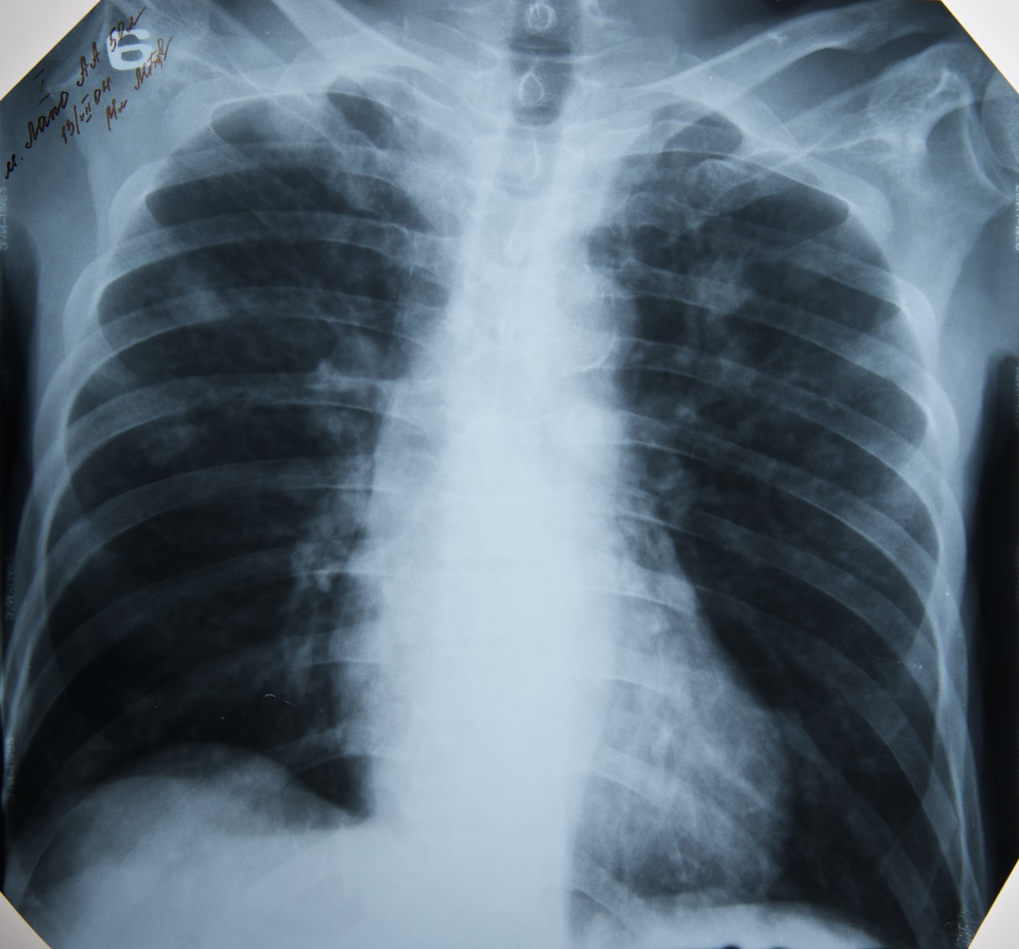
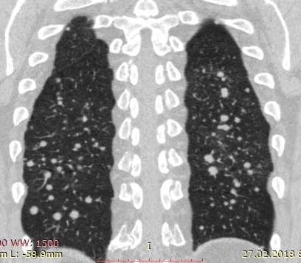
МЕТАСТАЗЫ РАКА ПОЧКИ

Slide 47
КЛИНИЧЕСКИЕ РАЗЛИЧИЯ МЕЖДУ ПНЕВМОКАНИОЗОМ И
ДИССЕМИНИРОВАННЫМ ТУБЕРКУЛЕЗОМ ЛЕГКИХ.
 | ПНЕВМОКАНИОЗ | ТУБЕРКУЛЕЗ
Стаж работы в пылевой профессии | длительный | отсутствует
Явления интоксикации | отсутствуют | имеются
Одышка | выражена рано | появляется поздно
Кровохарканье | редкие | часты
Угольная мокрота | выделяется | отсутствует

Slide 48
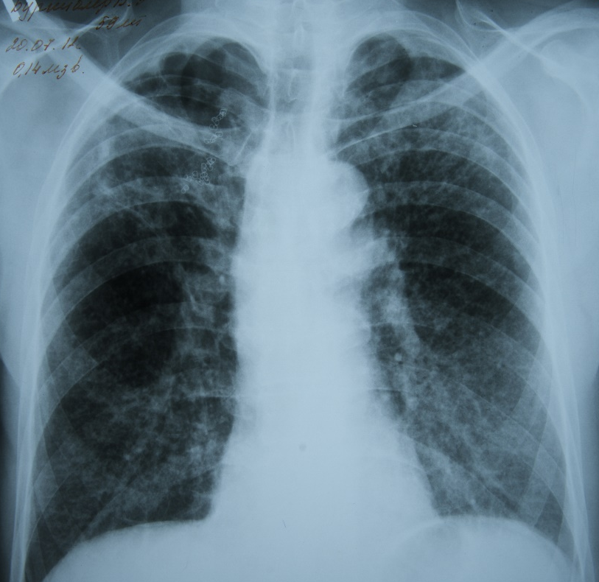
РЕНТГЕНОЛОГИЧЕСКИЕ ПРИЗНАКИ ПНЕВМОКАНИОЗА
1.Очаги расположены в боковых и средних частях легких.
2. Очаги плотные, контуры их четкие
неправильны и зигзагообразны.
3. Расположены симметрично с обеих сторон,
без тенденции к слиянию и распаду.
4. Корни легких значительно уплотнены, безструктурны.
Наиболее характерной чертой пневмоканиоза следует считать резкое
несосответствие между массивной рентгенологической тенью и
сравнительно немногочисленными данными физикального исследования.

Slide 49
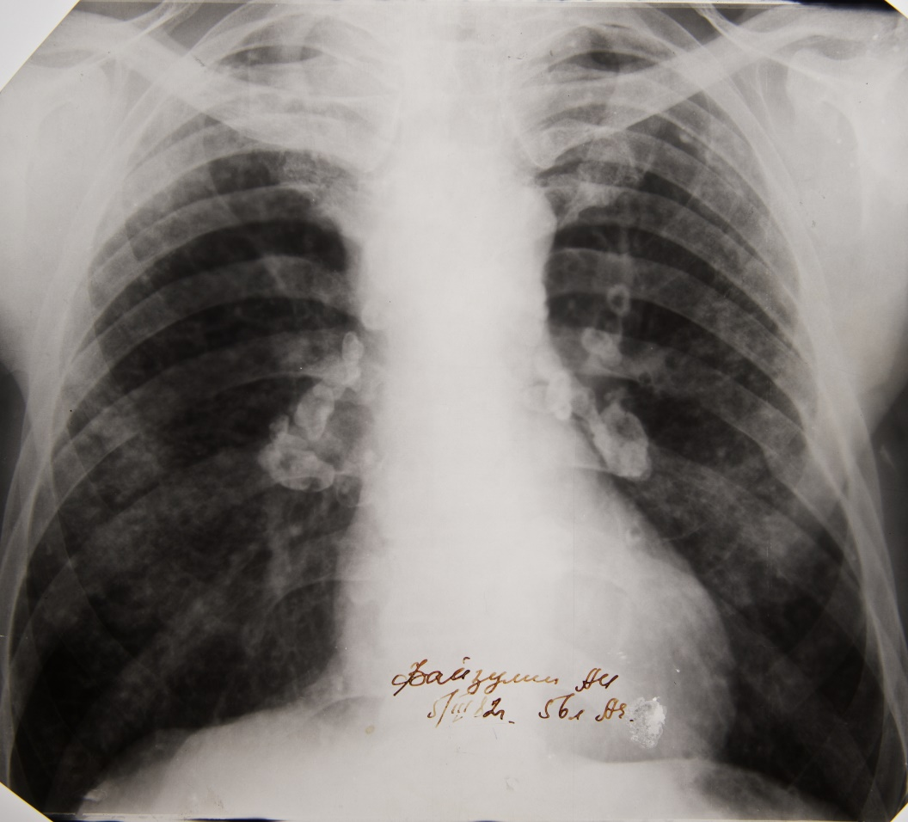
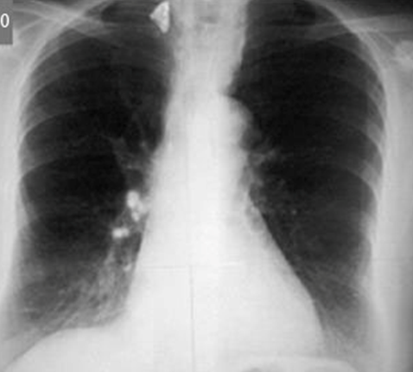
РЕНТГЕНОЛОГИЧЕСКИЕ ПРИЗНАКИ ПНЕВМОКАНИОЗА
ПНЕВМОКАНИОЗ
ТУБЕРКУЛЕЗ

Slide 50
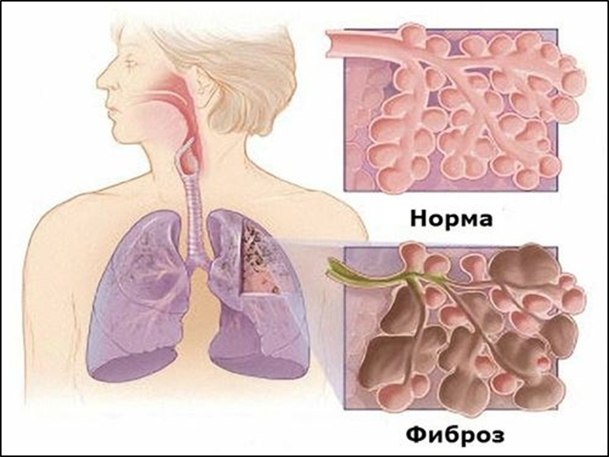
ИДЕОПАТИЧЕСКИЙ ФИБРОЗИРУЮЩИЙ АЛЬВЕОЛИТ – ИФА
(болезнь Хаммена-Рича) – своеобразный патологический процесс неясной природы, характеризующийся нарастающей дыхательной недостаточностью вследствие развития в интерстициальной ткани легких небактериального воспаления, приводящего к ее прогрессирующему фиброзу.

Slide 51
ВРАЧ ПЕРВИЧНОГО ЗВЕНА ДОЛЖЕН ПРЕДПОЛОЖИТЬ
НАЛИЧИЕ ИФА ЕСЛИ ЭТО:
- Мужчина старше 60 лет.
- Курильщик или бывший курильщик.
- Сухой кашель.
- Одышка возникающая или усиливающаяся при физической нагрузке (более 6 месяцев).
- Которая неуклонно прогрессируют и носит инспирационной характер.
- «Треск целлофана» в нижних отделах легких.
- Пальцы Гиппократа или синдром «барабанных палочек» .
- Синдром легочной диссеминации на рентгенограмме;
- Рестриктивные изменеия на ФВД.
- Цианоз, периферические отеки – на поздних стадиях.

Slide 52
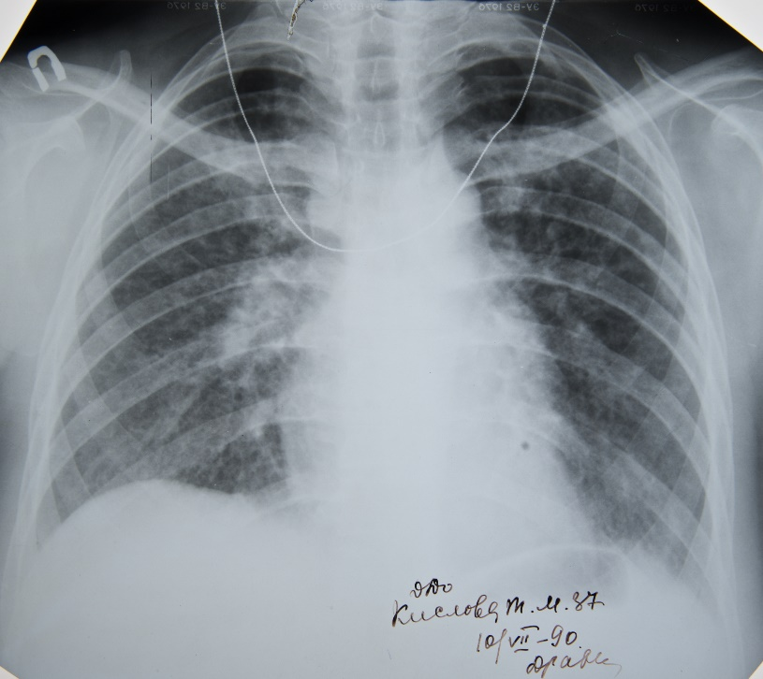
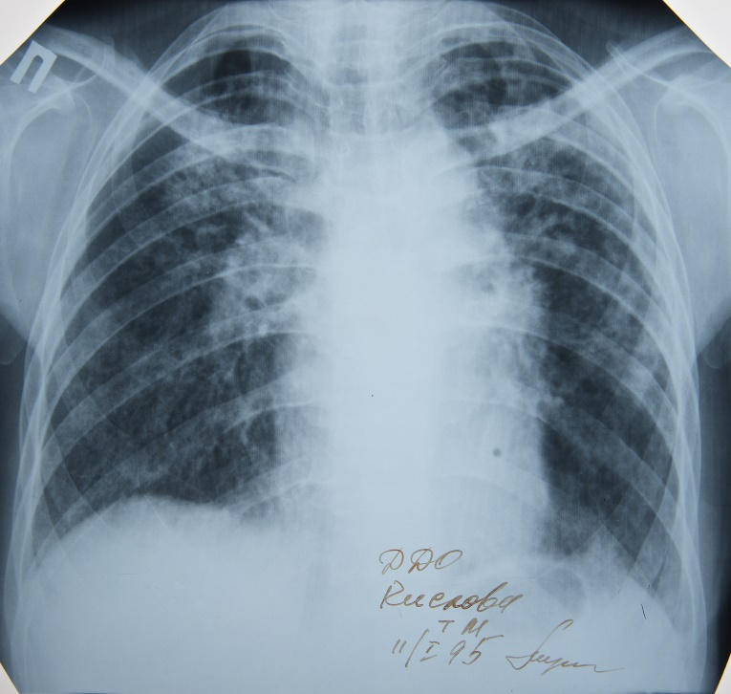
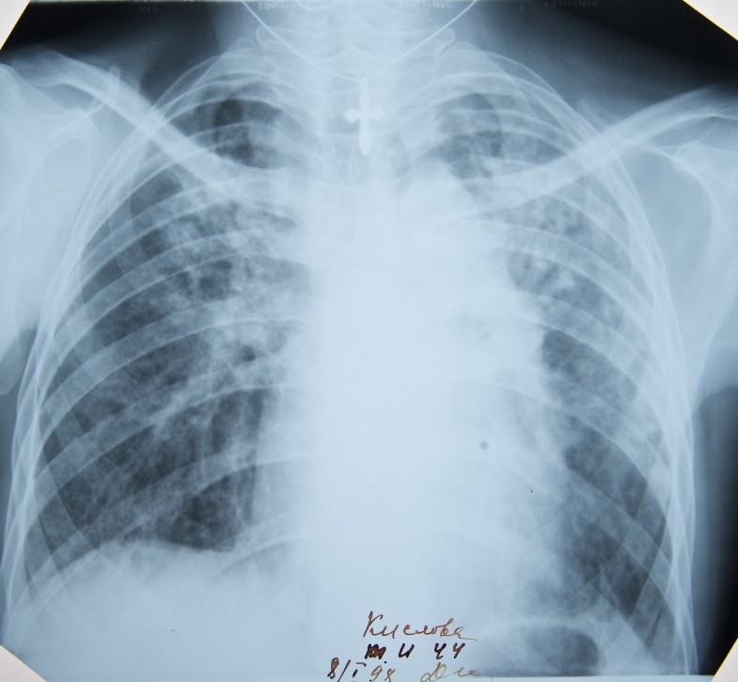
Рентгенологическая картина ИФА.
Рентгенологически: усиление (мелкосетчатая деформация) легочного рисунка, развитие диффузного пневмофиброза с трасформацией в ячеистое легкое

Slide 53
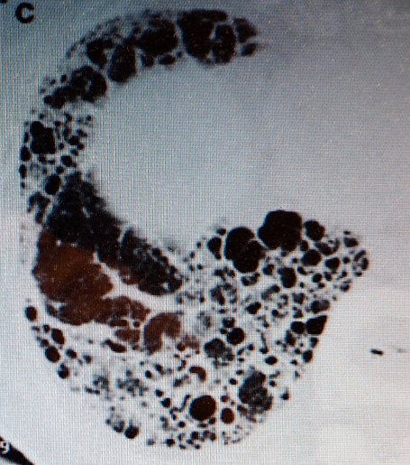
Рентгенологические КТ признаки ИФА.
1. Нижнедолевое и субплевральное расположение.
2. Ретикулярные тени в сочетании с тракционными бронхоэктазами.
3. Сотовое легкое (на ранних стадиях по типу «матового стекла»).
4. Отсутствие признаков, не характерных для ИФА.

Slide 54
Таким образом дифференциальная диагностика диссеминированных заболеваний легких нередко представляет большие трудности.
Перед Вами, как работниками первого звена оказания медицинской помощи не стоит задача во что быто ни стало диагностировать эти заболевания.
ВАША ЗАДАЧА !!!
своевременно заподозрить наличие данного заболевания и направить пациента для дальнейшей диагностики и лечения в вышестоящее лечебное учреждение.

Slide 55
Благодарю за внимание
Благодарю за внимание

Slide 56
Литература:
Фтизиатрия: Национальное руководство / под ред. М.И. Перельмана. - Москва: ГЭОТАР-Медиа, 2007
Илькович М.М. Диссеминированные заболевания легких М.:ГЭОТАР-Медиа 2011.-480с
Фтизиатрия: Национальное руководство / под ред. М.И. Перельмана. – М., 2007. – 505с.
Корецкая Н.М., Большакова И.А. Основы выявления, диагностики и лечения туберкулеза. – Красноярск, 2010. – 205с.

